Slide 1
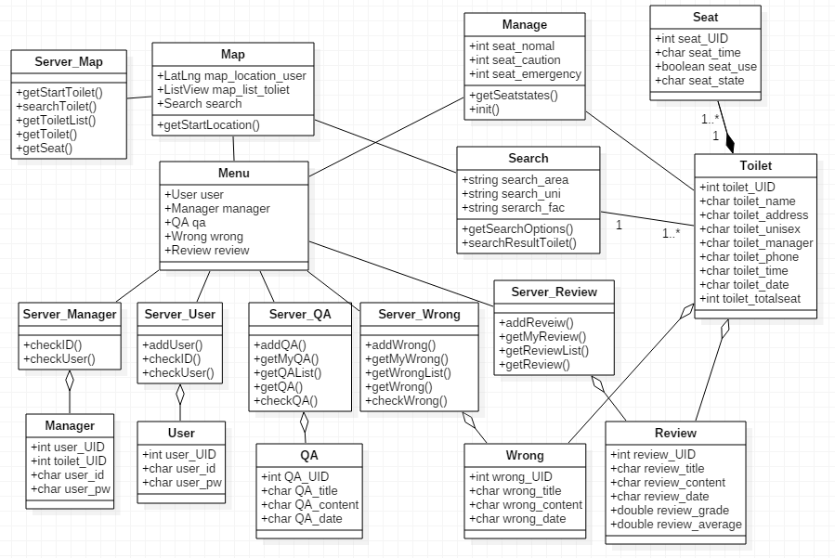
시스템 모듈 상세 설계 – App (1/14)
16
01
클래스 다이어그램
02
03
04
05
06
07
08
09
10

Slide 2
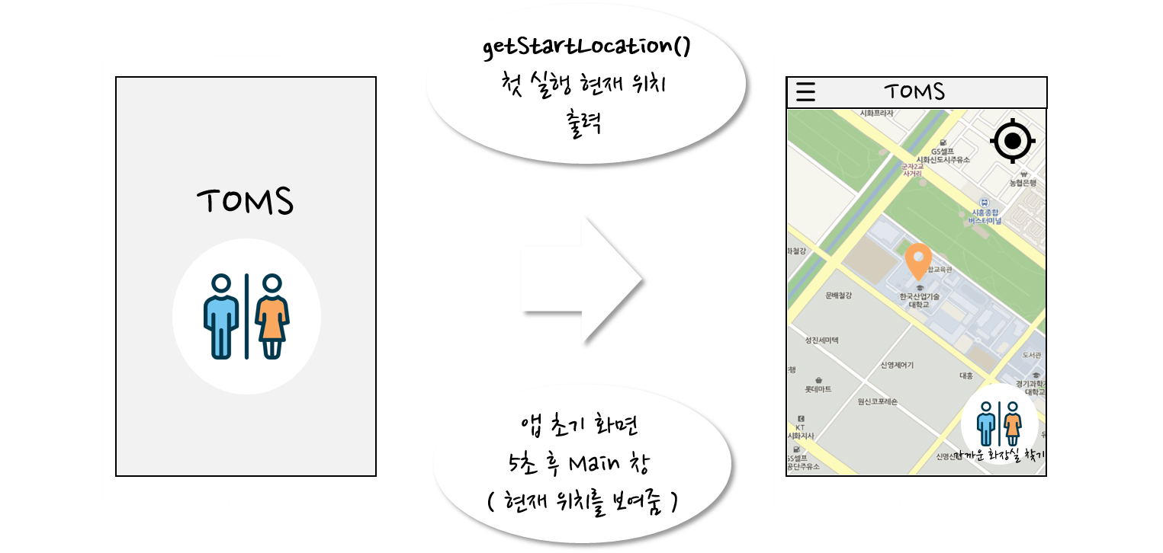
시스템 모듈 상세 설계 – App (2/14)
17
01
사용자 UI - (1/8)
★사용자★
02
03
04
05
06
07
08
09
10

Slide 3
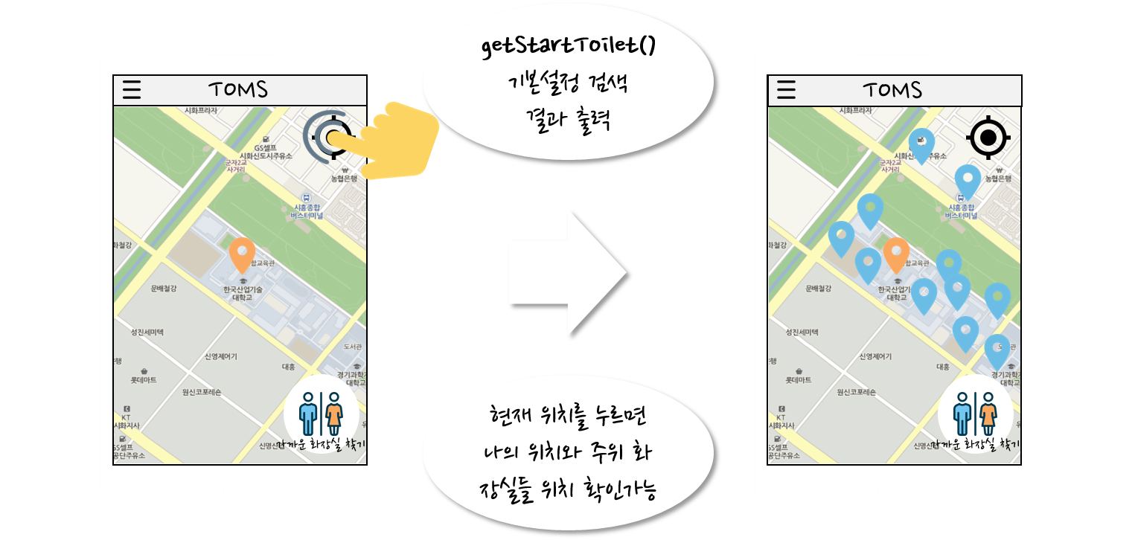
시스템 모듈 상세 설계 – App (2/14)
17
01
사용자 UI - (2/8)
02
03
04
05
06
07
08
09
10

Slide 4
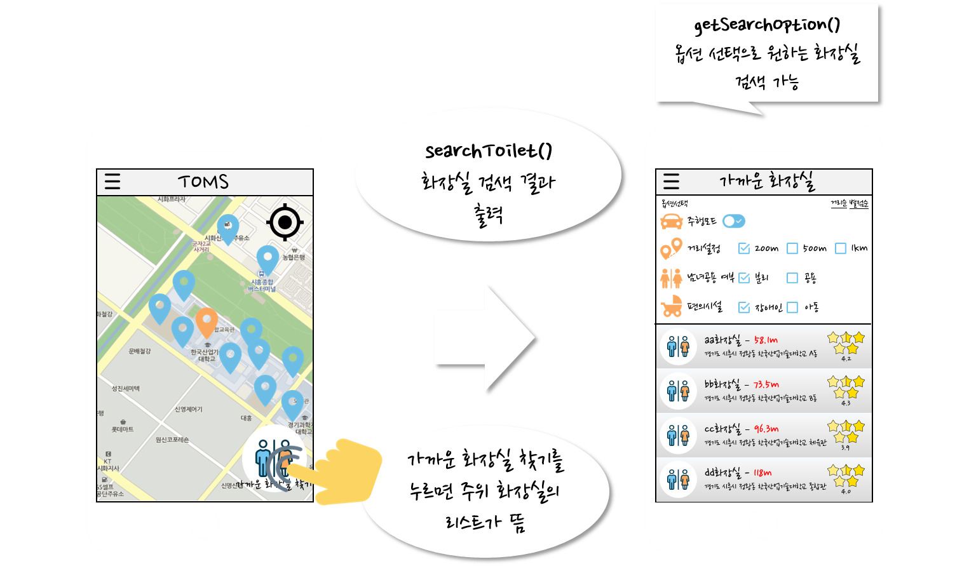
시스템 모듈 상세 설계 – App (3/14)
18
01
사용자 UI - (3/8)
02
03
04
05
06
07
08
09
10

Slide 5
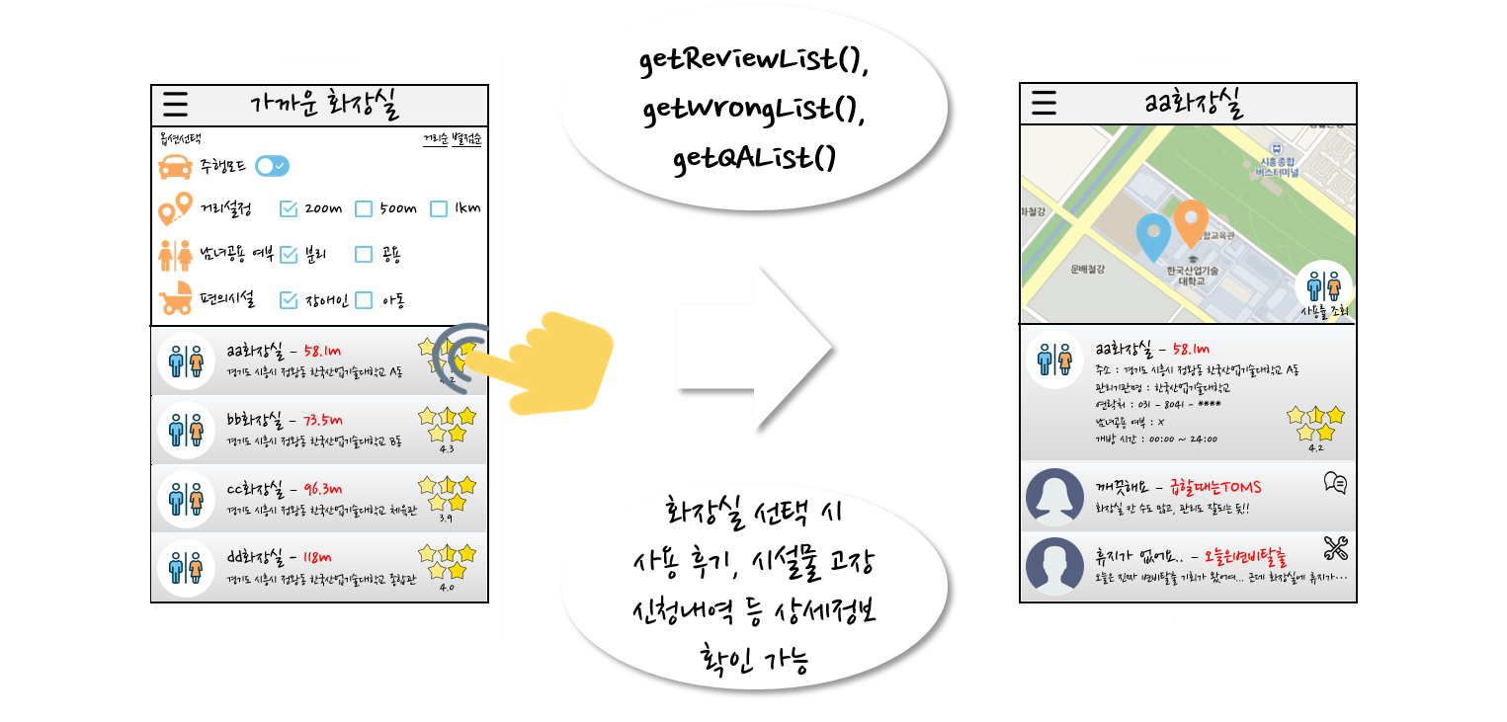
시스템 모듈 상세 설계 – App (4/14)
19
01
사용자 UI - (4/8)
02
03
04
05
06
07
08
09
10

Slide 6
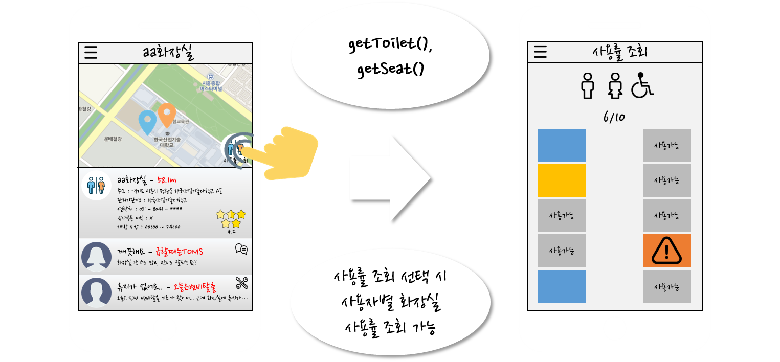
시스템 모듈 상세 설계 – App (5/14)
20
01
사용자 UI - (5/8)
02
03
04
05
06
07
08
09
10

Slide 7
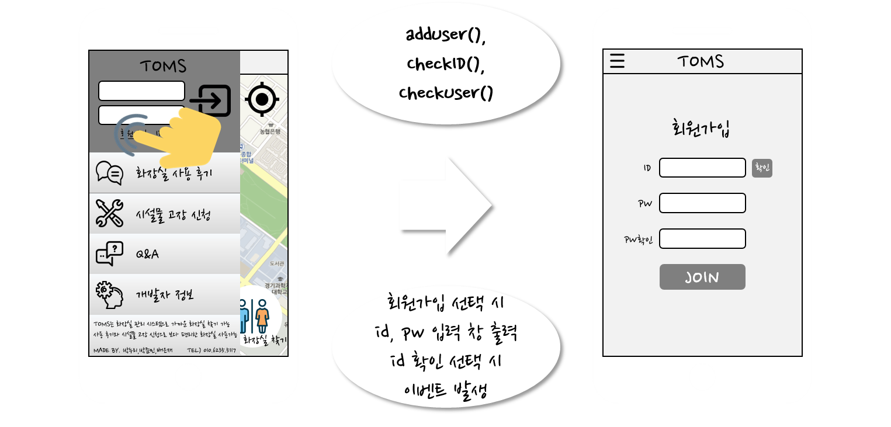
시스템 모듈 상세 설계 – App (6/14)
21
01
사용자 UI - (6/8)
02
03
04
05
06
07
08
09
10

Slide 8
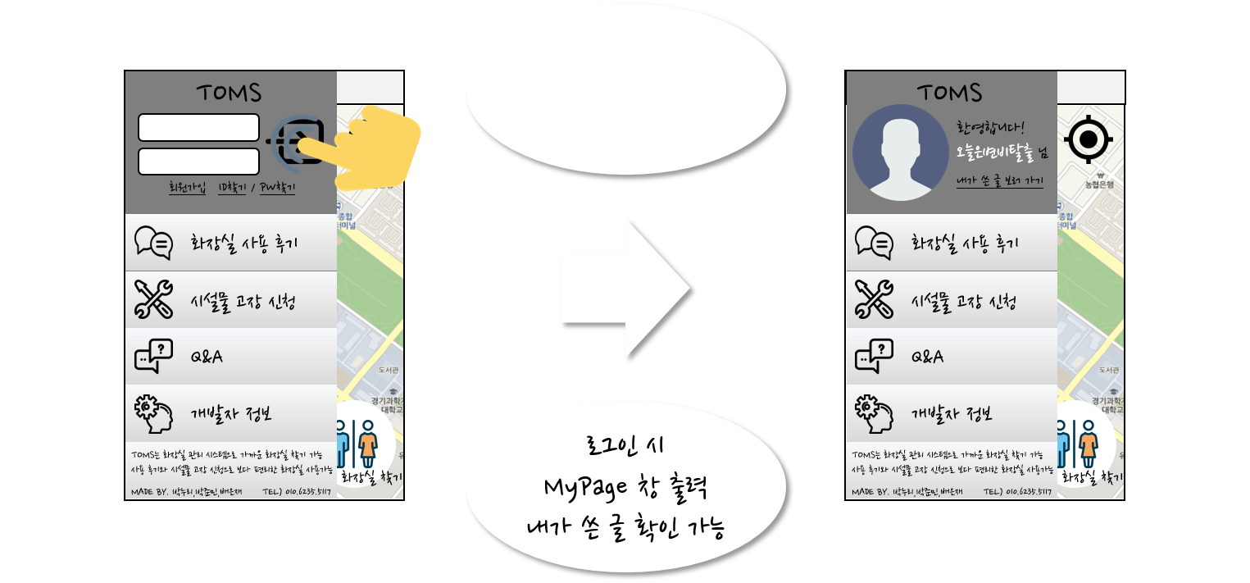
시스템 모듈 상세 설계 – App (7/14)
22
01
사용자 UI – (7/8)
02
03
getMyReview(),
getMyWrong(),
getMyQA()
04
05
06
07
08
09
10

Slide 9
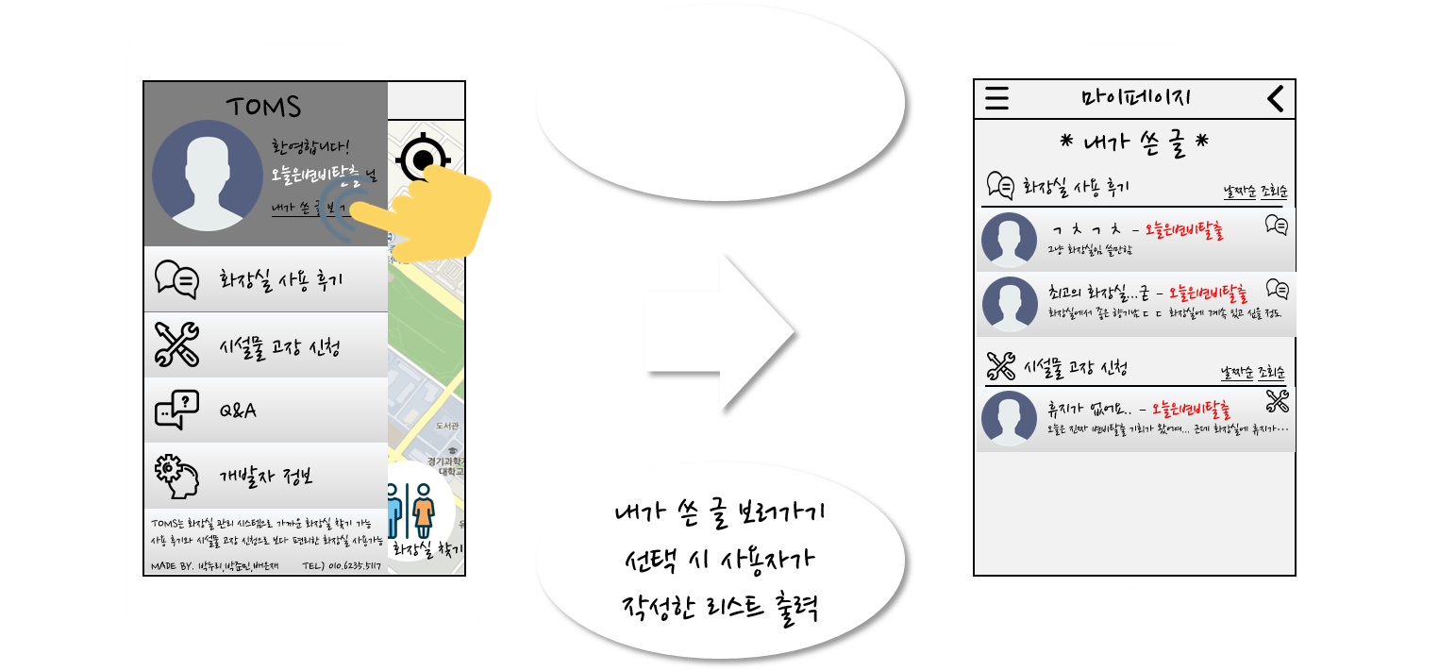
시스템 모듈 상세 설계 – App (7/14)
22
01
사용자 UI - (8/8)
02
03
getMyReviewList(),
getMyWrongList(),
getMyQAList()
04
05
06
07
08
09
10

Slide 10
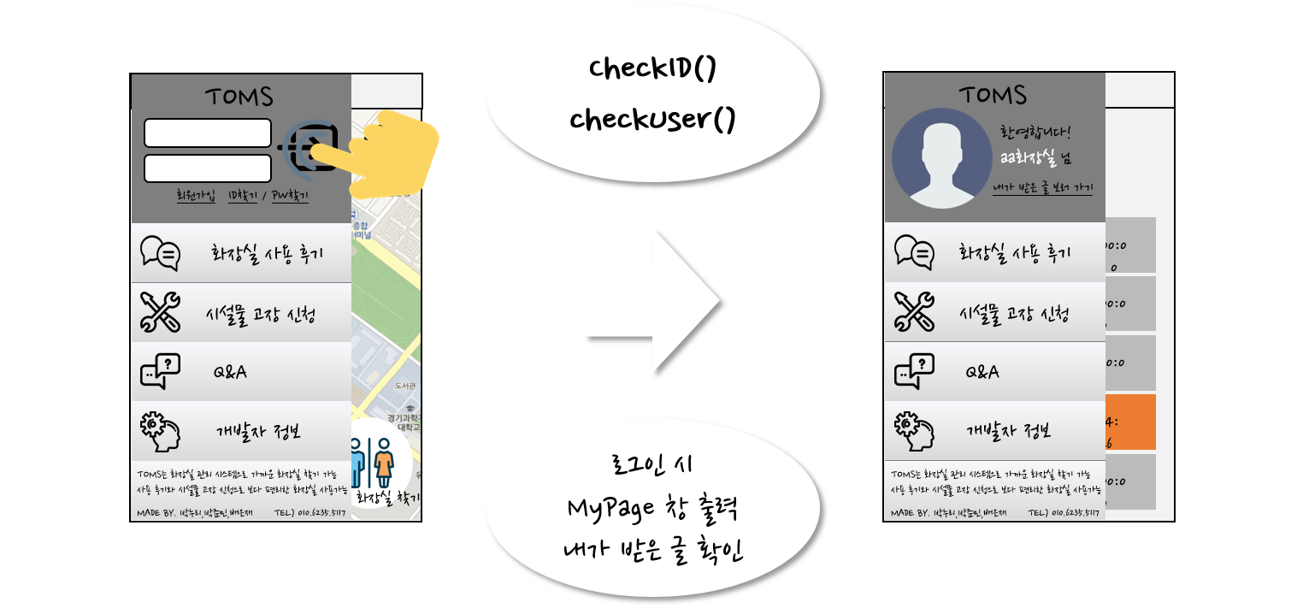
시스템 모듈 상세 설계 – App (7/14)
22
01
★관리자★
관리자 UI - (1/7)
02
03
04
05
06
07
08
09
10

Slide 11
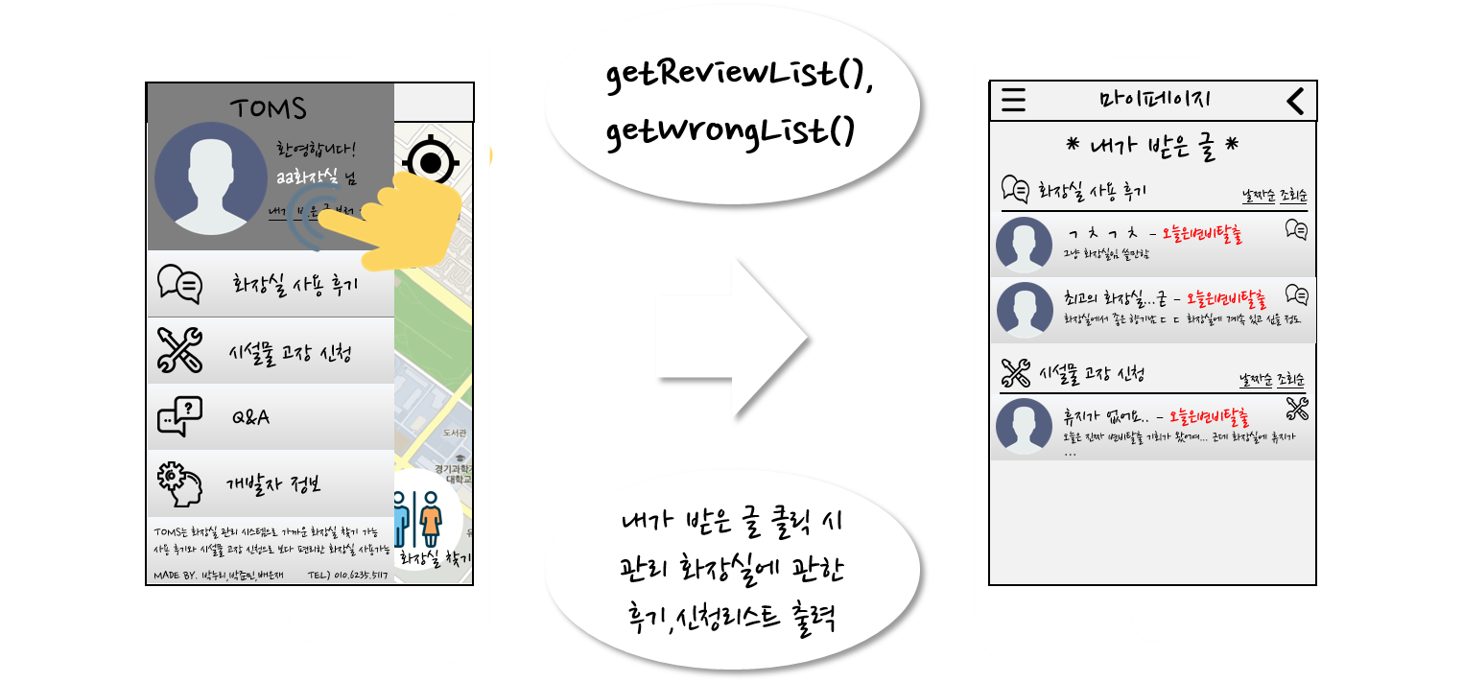
시스템 모듈 상세 설계 – App (6/14)
21
01
관리자 UI - (2/7)
02
03
04
05
06
07
08
09
10

Slide 12
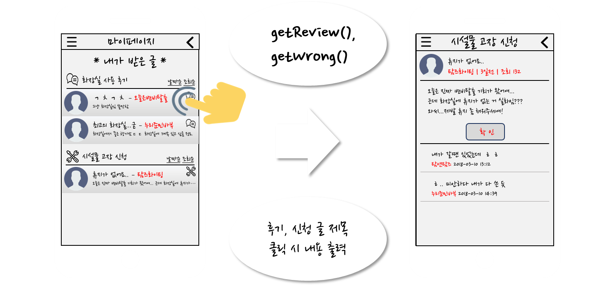
시스템 모듈 상세 설계 – App (6/14)
21
01
관리자 UI - (3/7)
02
03
04
05
06
07
08
09
10

Slide 13
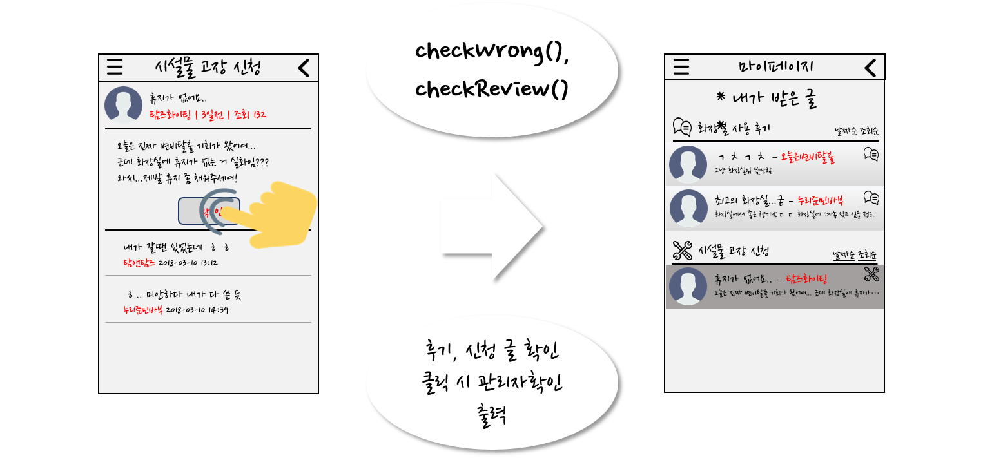
시스템 모듈 상세 설계 – App (6/14)
21
01
관리자 UI - (4/7)
02
03
04
05
06
07
08
09
10

Slide 14
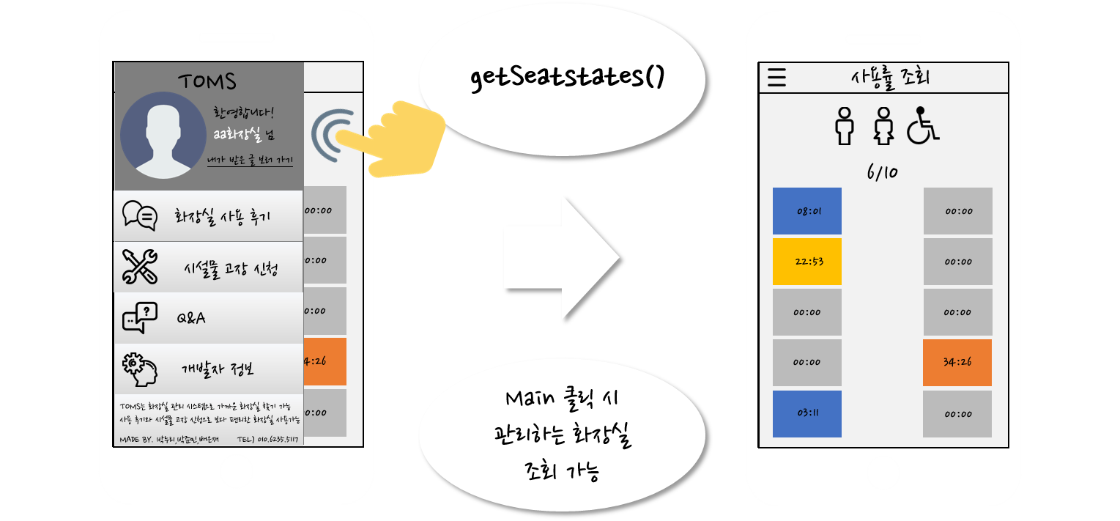
시스템 모듈 상세 설계 – App (6/14)
21
01
관리자 UI - (5/7)
02
03
04
05
06
07
08
09
10

Slide 15
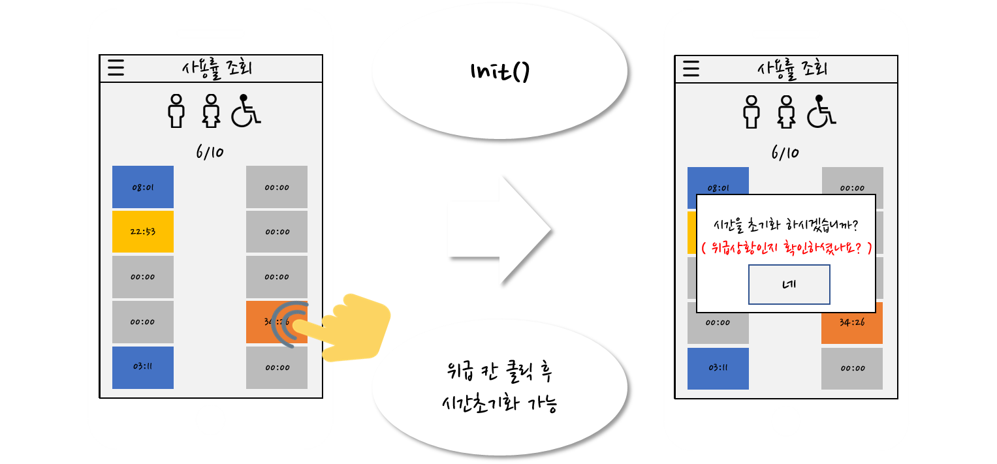
시스템 모듈 상세 설계 – App (6/14)
21
01
관리자 UI - (6/7)
02
03
04
05
06
07
08
09
10

Slide 16
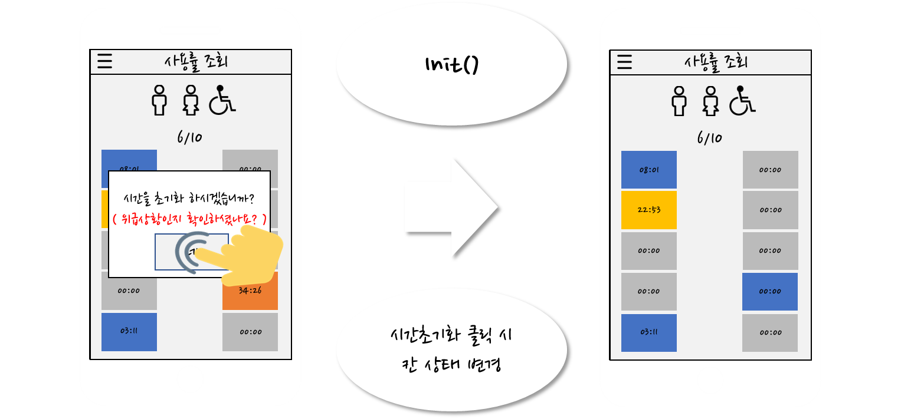
시스템 모듈 상세 설계 – App (6/14)
21
01
관리자 UI - (7/7)
02
03
04
05
06
07
08
09
10

